Slide 1
Array of Objects
TIM AJAR
ALGORITMA DAN STRUKTUR DATA
2023/2024

Slide 2
Array
Array merupakan suatu struktur data yang berisi sekumpulan nilai (elemen) dengan tipe data yang sama.
Setiap elemen array bisa diakses dengan menggunakan indeks yang unik

Slide 3
Sifat Array
Homogen
Seluruh elemen di dalam struktur array mempunyai tipe data yang sama.
Random Access
Setiap elemen di dalam struktur array dapat diakses secara individual, langsung ke lokasi elemen yang diinginkan, tidak harus melalui elemen pertama.
Termasuk reference variable.

Slide 4
Visualisasi Array
index | 0 | 1 | 2 | 3 | 4 | 5 | 6 | 7 | 8 | 9
value | 12 | 49 | -2 | 26 | 5 | 17 | -6 | 84 | 72 | 3
length = 10
element ke-1
element ke-5
element ke-10

Slide 5
Array of Integer
0 | 1 | 2 | 3 | 4
0 | 0 | 0 | 0 | 0
int[] daftarNilai = new int[5];
daftarNilai[0] = 7;
daftarNilai[1] = 3;
daftarNilai[2] = 8;
daftarNilai[3] = 2;
daftarNilai[4] = 1;
0 | 1 | 2 | 3 | 4
7 | 3 | 8 | 2 | 1

Slide 6
Array of String
0 | 1 | 2
null | null | null
String[] itemNames = new String[3];
itemNames[0] = “Nasi goreng”;
itemNames[1] = “Donat gula”;
itemNames[2] = “Cimory”;
0 | 1 | 2
Nasi goreng | Donat gula | Cimory

Slide 7
Array of Objects
Selain elemen dengan tipe data primitif seperti int, float, double, dan sebagainya, array juga dapat menyimpan elemen bertipe object.
Array of int → kumpulan elemen bertipe int
Array of String → kumpulan elemen bertipe String
Array of objects → kumpulan elemen bertipe object

Slide 8



Array of Objects
0 | 1 | 2
Name= “Nasi goreng” Price = 15000 Stock = 10 | Name = “Donat gula” Price = 3000 Stock = 20 | Name = “Cimory” Price = 7000 Stock = 15

Slide 9
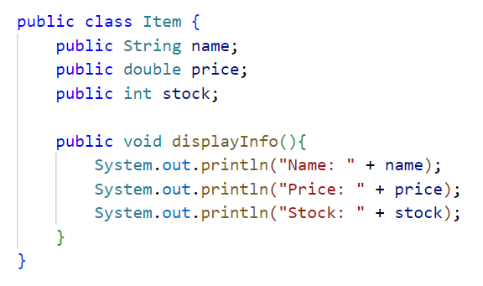

Slide 10
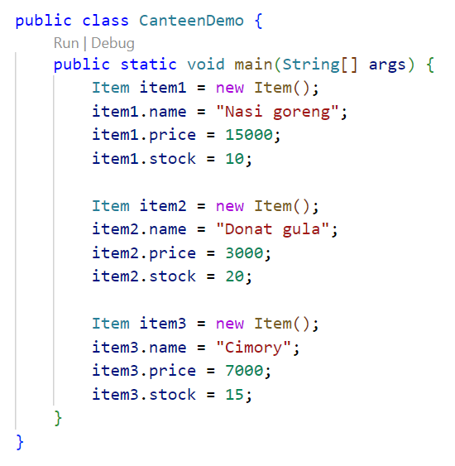

Slide 11
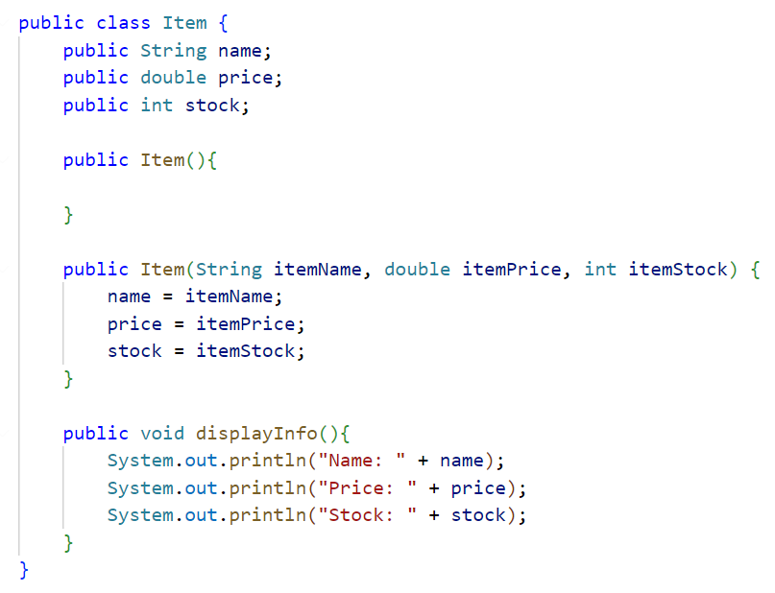

Slide 12
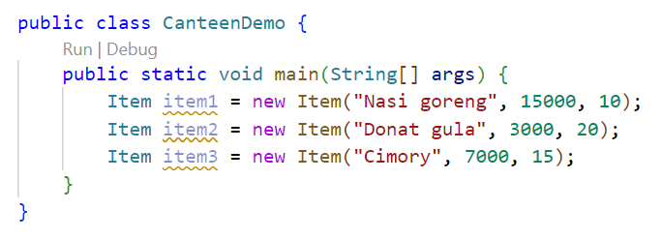
Menggunakan objek-objek bertipe Item dengan constructor berparameter

Slide 13
Deklarasi & Instansiasi Array
Berikut beberapa cara melakukan deklarasi, instansiasi, dan inisialisasi array:
int[] daftarNilai1 = new int[3];
int[] daftarNilai2 = {75, 90, 80};
int[] daftarNilai3 = new int[] {75, 90, 80};

Slide 14
Deklarasi & Instansiasi Array
Seperti array pada umumnya, array of objects diinstansiasi menggunakan keyword new beserta informasi jumlah elemen
tipeData[] namaArray = new tipeData[jumlahElemen];
int[] daftarNilai = new int[3];
String[] itemNames = new String[3];
Item[] items = new Item[3];
Book[] books = new Book[3]
Student[] students = new Student[30]

Slide 15


Array of Integer
int[] daftarNilai = new int[5];
daftarNilai[0] = 7;
daftarNilai[1] = 3;
daftarNilai[2] = “Delapan”;

Slide 16
Array of String
String[] itemNames = new String[3];
itemNames[0] = “Nasi goreng”;
itemNames[1] = “Donat gula”;
itemNames[2] = 1000;

Slide 17
Array of Objects
Item[] items = new Item[3];
items[0] = “Nasi goreng”;
items[0] = item1;
items[1] = new Item();
items[2] = new Item(“Roti”, 5000, 25);

Slide 18
Atribut & Method dari Elemen Array
Bagaimana cara mengakses atribut dan memanggil method dari element bertipe object di dalam array?
Cara #1 Gunakan nama object yang tadi dibuat:
item1.name = “Nasi goreng ayam”;
item2.stock = 18;
item2.displayInfo();

Slide 19
Atribut & Method dari Elemen Array
Cara #2 Gunakan nama array dan nomor index:
items[0].name = “Nasi goreng ayam”;
items[1].stock = 18;
items[2].displayInfo();

Slide 20
Atribut & Method dari Elemen Array
Cara #3 Simpan dulu elemennya ke variable baru:
Item myItem = items[2];
myItem.name = “Roti ayam”;
myItem.displayInfo();

Slide 21
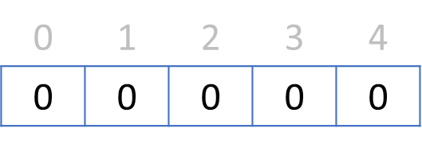
Default Value
int[] listNilai = new int[5];
boolean[] daftarStatus = new boolean[2]
Item[] items = new Item[3]
0 | 1
false | false
0 | 1 | 2
null | null | null

Slide 22
NullPointerException
NullPointerException adalah error yang muncul saat program berusaha melakukan operasi terhadap nilai null
Contoh:
Item[] items = new Item[9];
items[0].name = “Nasi kuning”;
Kode program di atas akan menyebabkan NullPointerException karena pada array items dengan indeks 0 belum ada object bertipe Item

Slide 23
NullPointerException (2)
Object bertipe Item harus diinstansiasi terlebih dahulu dengan menggunakan constructor dan keyword new
Item[] items = new Item[9];
items[0] = new Item();
items[0].name = “Nasi kuning”;

Slide 24
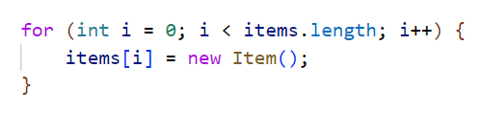
Looping untuk membuat objek di semua indeks array
Looping dapat digunakan untuk membuat objek baru dan menjadikannya sebagai elemen dalam array

Slide 25
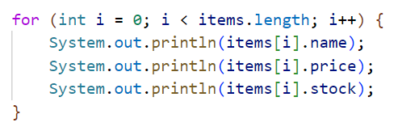
Looping untuk mengakses elemen dalam array

Slide 26
Latihan
Ingat kembali project akhir mata kuliah Dasar Pemrograman. Identifikasi 2 class beserta atribut dan methodnya kemudian buatlah class diagram untuk setiap class.

Slide 27
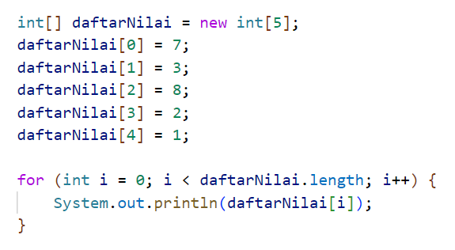
Latihan
2. Ingat kembali sintaks foreach. Bagaimana padanan kode program berikut jika looping menggunakan foreach?

Slide 28


